Slide 1
Recepção Calouros TADS

Slide 2
Sejam Benvindos

Slide 3
Tecnologia em Análise e Desenvolvimento de Sistemas
O que é?
O que vamos aprender?
Onde vamos trabalhar?
O que seremos?
Podemos nos aprofundar?
Estas são as questões que o Catálogo Nacional de Cursos Superiores de Tecnologia procura responder.

Slide 4
Perfil do Profissional de Conclusão
Analisa, projeta, desenvolve, testa, implanta e mantém sistemas computacionais de informação.
Avalia, seleciona, especifica e utiliza metodologias, tecnologias e ferramentas da Engenharia de Software, linguagens de programação e bancos de dados.
Coordena equipes de produção de softwares.
Vistoria, realiza perícia, avalia, emite laudo e parecer técnico na área de sistemas computacionais.

Slide 5
Campos de Atuação
Empresas de planejamento, desenvolvimento de projetos, assistência técnica e consultoria.
Empresas de tecnologia.
Empresas em geral (indústria, comércio e serviços).
Organizações não-governamentais.
Órgãos públicos.
Institutos e Centros de Pesquisa.
Instituições de Ensino, mediante formação requerida pela legislação vigente.

Slide 6
Ocupações CBO associadas
CBO – Classificação Brasileira de Ocupações
Tecnólogo em análise e desenvolvimento de sistemas
Tecnólogo em Processamento de Dados

Slide 7
Prosseguimento de estudos na Pós-Graduação
Pós-graduação na área de Ciência da Computação, entre outras.

Slide 8
Disciplinas do 1º semestre
Arquitetura de Computadores
Empreendedorismo
Modelagem de Dados
Governança e Gestão em TI
Relações Étnico-Raciais e Multiculturarismo (EAD)

Slide 9
Atividade Integradora I: Projeto em Informática
Escopo de um Projeto. Requisitos. Gestão do Projeto. Modelagem de Dados. Redação de um Projeto.
Atividade em grupo, pesquisa na biblioteca e na Internet.
Acompanhamento e orientação: coordenador de TADS

Slide 10
Normas ABNT para formatação de trabalhos acadêmicos
A ABNT – Associação Brasileira de Normas Técnicas estabelece uma série de normas para a formatação de documentos técnicos.
No TADS da Santa Rita, as normas técnicas de formatação de documentos técnicos devem ser usadas sempre que possível na confecção de trabalhos acadêmicos. Em particular, a aplicação das normas é OBRIGATÓRIA para os relatórios de atividades e pesquisas.

Slide 11
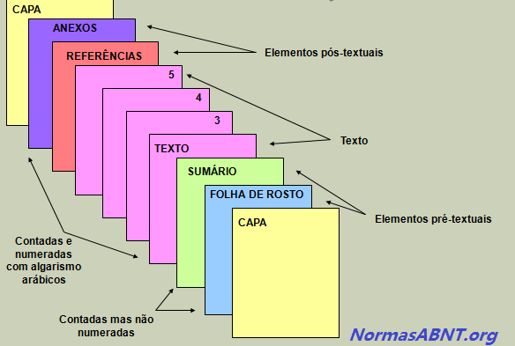
Estrutura de um trabalho com ABNT

Slide 12
Pré-textuais
Elementos pré-textuais:
Capa: instituição, título do trabalho, local e ano da produção.
Folha de Rosto: elementos da capa mais breve descrição do objetivo do trabalho
Dedicatória (opcional)
Agradecimento (opcional)
Epígrafe (opcional)
Resumo
Abstract (opcional)
Listas (ilustrações, tabela, abreviaturas, símbolos, siglas) (opcional)
Sumário

Slide 13
Textuais
Introdução
Desenvolvimento
Conclusão

Slide 14
Pós-textuais
Referências
Anexo (opcional)

Slide 15
Introdução
Lendo a introdução, o leitor deve sentir-se esclarecido a respeito do teor da problematização do tema do trabalho, assim como a respeito da natureza do raciocínio a ser desenvolvido.

Slide 16
Desenvolvimento
Perfil ideal para o tema do trabalho. Ambiente ideal de trabalho. Objetivo Geral, Métodos.
O desenvolvimento do conteúdo obedece à organização em introdução, desenvolvimento e conclusão, observando requisitos como a gradualidade, a coesão, a coerência e a unidade.

Slide 17
Conclusão
Ponto de vista dos autores sobre o tema e a conclusão do trabalho realizado.

Slide 18
Tipos de Trabalhos Científicos
Trabalhos de Pequeno Porte
Fichamentos (resenhas, resumos e esquemas) e produções textuais mais informais (reações, avaliações, análises e comentários), 1 a 10 páginas.
Trabalhos de Médio Porte
Artigo científico, projeto e relatório, 10 a 30 páginas.
Trabalhos de Grande Porte
TCC – Trabalho de Conclusão de Curso, Dissertação e Tese, mais de 30 páginas.

Slide 19
Formatação
Papel A4
Margem superior e esquerda: 3cm
Margem inferior e direita: 2cm
Nada de marca d’água ou imagem de fundo
Paginação começa na introdução
Fonte: times new roman ou arial, tamanho 12
Espaçamento entre linhas: 1,5cm
Recuo para o início de cada parágrafo: 1,25cm

Slide 20
Para mais informações sobre as normas, leia:
https://www.normasabnt.org/formatacao-abnt/

